Slide 1
Aplicação dos Veículos Autônomos no Transporte Público
Nome: Helder Henrique da Silva – RA: 20250326
Discente | Departamento de Computação | Centro de Ciências, Tecnologias e Saúde

Slide 2
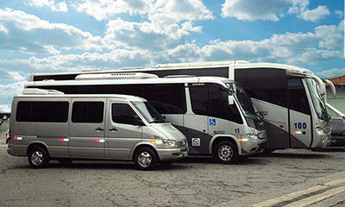
Transporte Público
Sistema de transporte para passageiros por conjunto de viagens em grupos, geralmente administrado em horários fixos, com rotas estabelecidas e taxas de uso.
O transporte utilizado pode ser ônibus, vans e similares.
Pode ser usado pelo público em geral.
Veículos usualmente usados no transporte público.

Slide 3
Problemas
Baixa qualidade de serviço;
Veículos desgastados;
Tarifas altas, porém sem melhorias no sistema;
Insegurança no transporte e na pós locomoção do usuário até o seu destino;
Lotação e desconforto;
Entre outros.

Slide 4
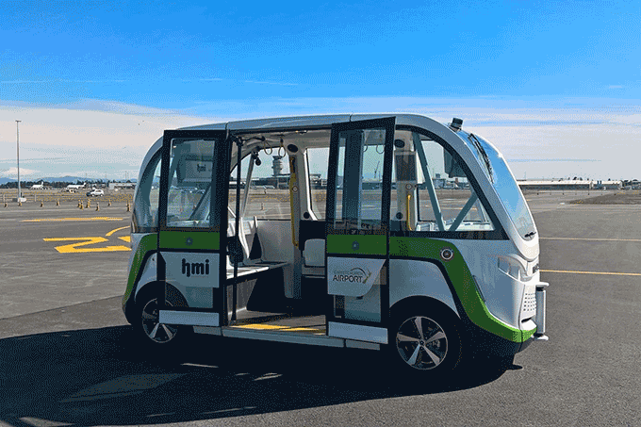
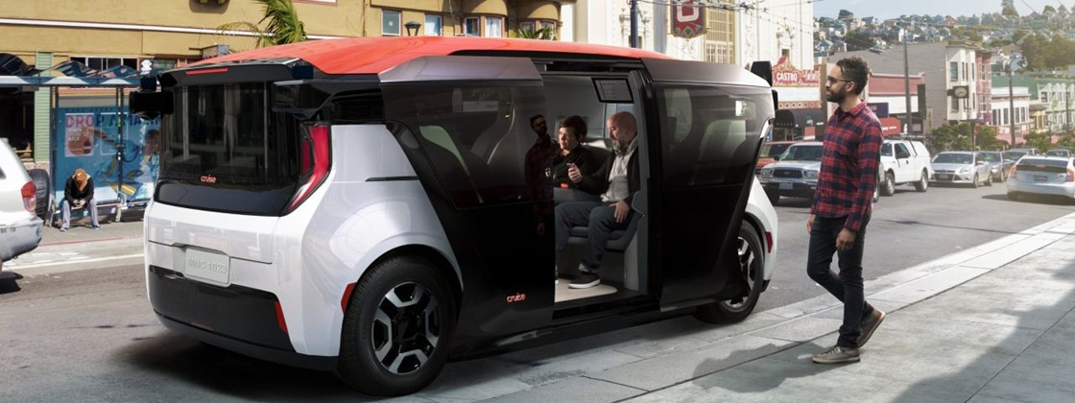
Ideia – Melhoria no processo
Substituição dos veículos utilizados no transporte público por veículos autônomos.
Van autônoma
Van autônoma da GM

Slide 5
Melhorias no Sistema
Procedimentos para Melhorias
Maior conforto;
Aumento da segurança dos passageiros;
Rotas completas até o destino selecionado pelos passageiros;
Implementação de uma estação central e subestações para cada região;
Restrição automática da quantidade de passageiros;

Slide 6
Procedimentos para Melhorias
Objetivos a curto prazo
Seleção de destino do passageiro dentro da região onde pretende ir;
Aumento da quantidade de veículos por região para compensar área diminuída de uso do veículo;
Aumentar a qualidade de vida das pessoas;
Aumento da segurança das pessoas, uma vez que estas podem se locomover direto para o seu destino, evitando casos de abusos e quaisquer tipo de violência que poderiam vir a sofrer em uma pós locomoção do ponto estabelecido até seu destino.

Slide 7
Objetivos a longo prazo
Link para Vídeo
Organização e estruturação da logística de trânsito;
Diminuição na utilização de carros próprios, restringindo esses apenas para passeios, possíveis viagens e similares.
https://

